Slide 1
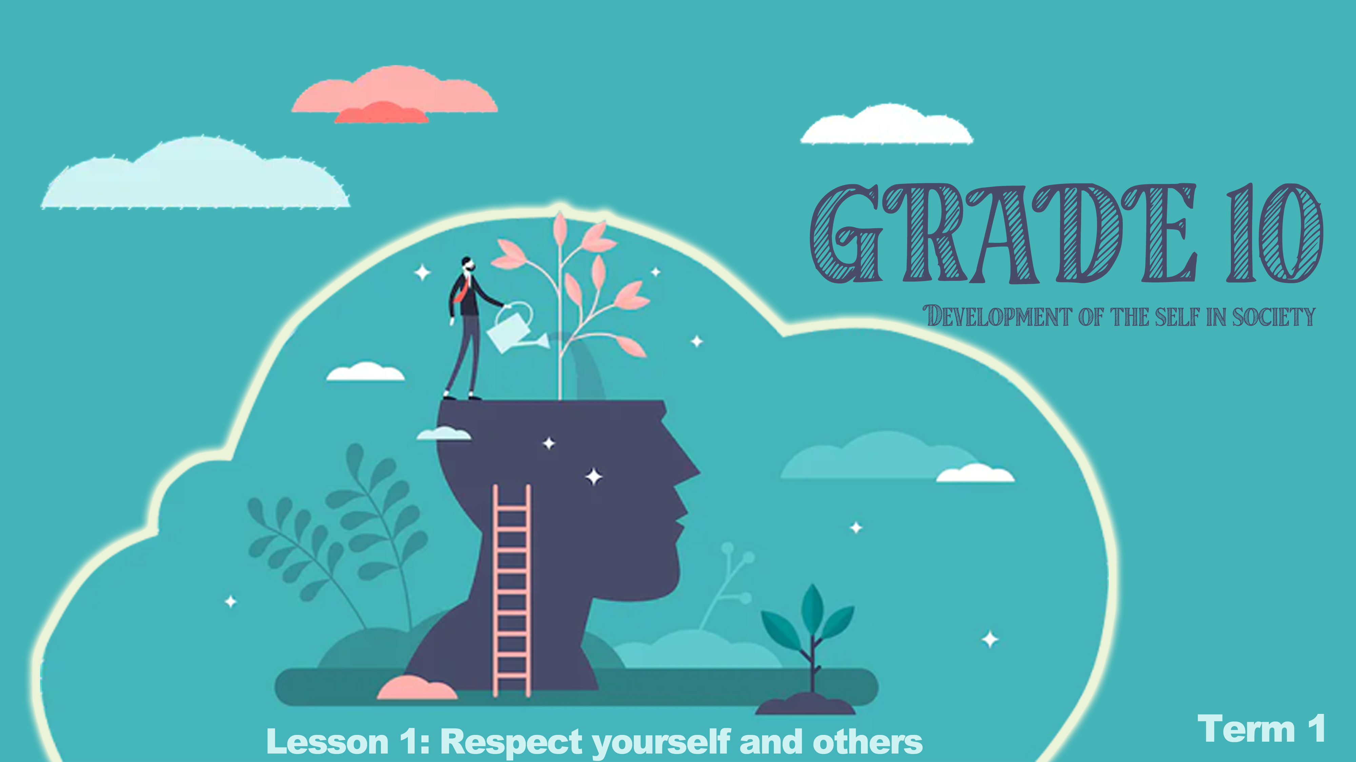


Notes:
Skyfie 1: Goeiedag graad 10's! Welkom terug by Lewensoriëntering hierdie jaar. Jy is nou 'n senior in die VOO-fase van hoërskool. Die vakke wat jy hierdie jaar doen, het jy gekies as gevolg van jou belangstellings en hopelik jou toekomsdrome en doelwitte. Dit sal 'n opwindende jaar wees waar jy jouself nog beter leer ken en keuses begin maak oor jou belangstellings, waardes en oortuigings wat die persoon sal vorm wat jy as volwassene sal word.
Wat sou jy sê maak 'n mens uniek? (Gee leerders die geleentheid om hul opinies te deel. 1min)

Slide 2
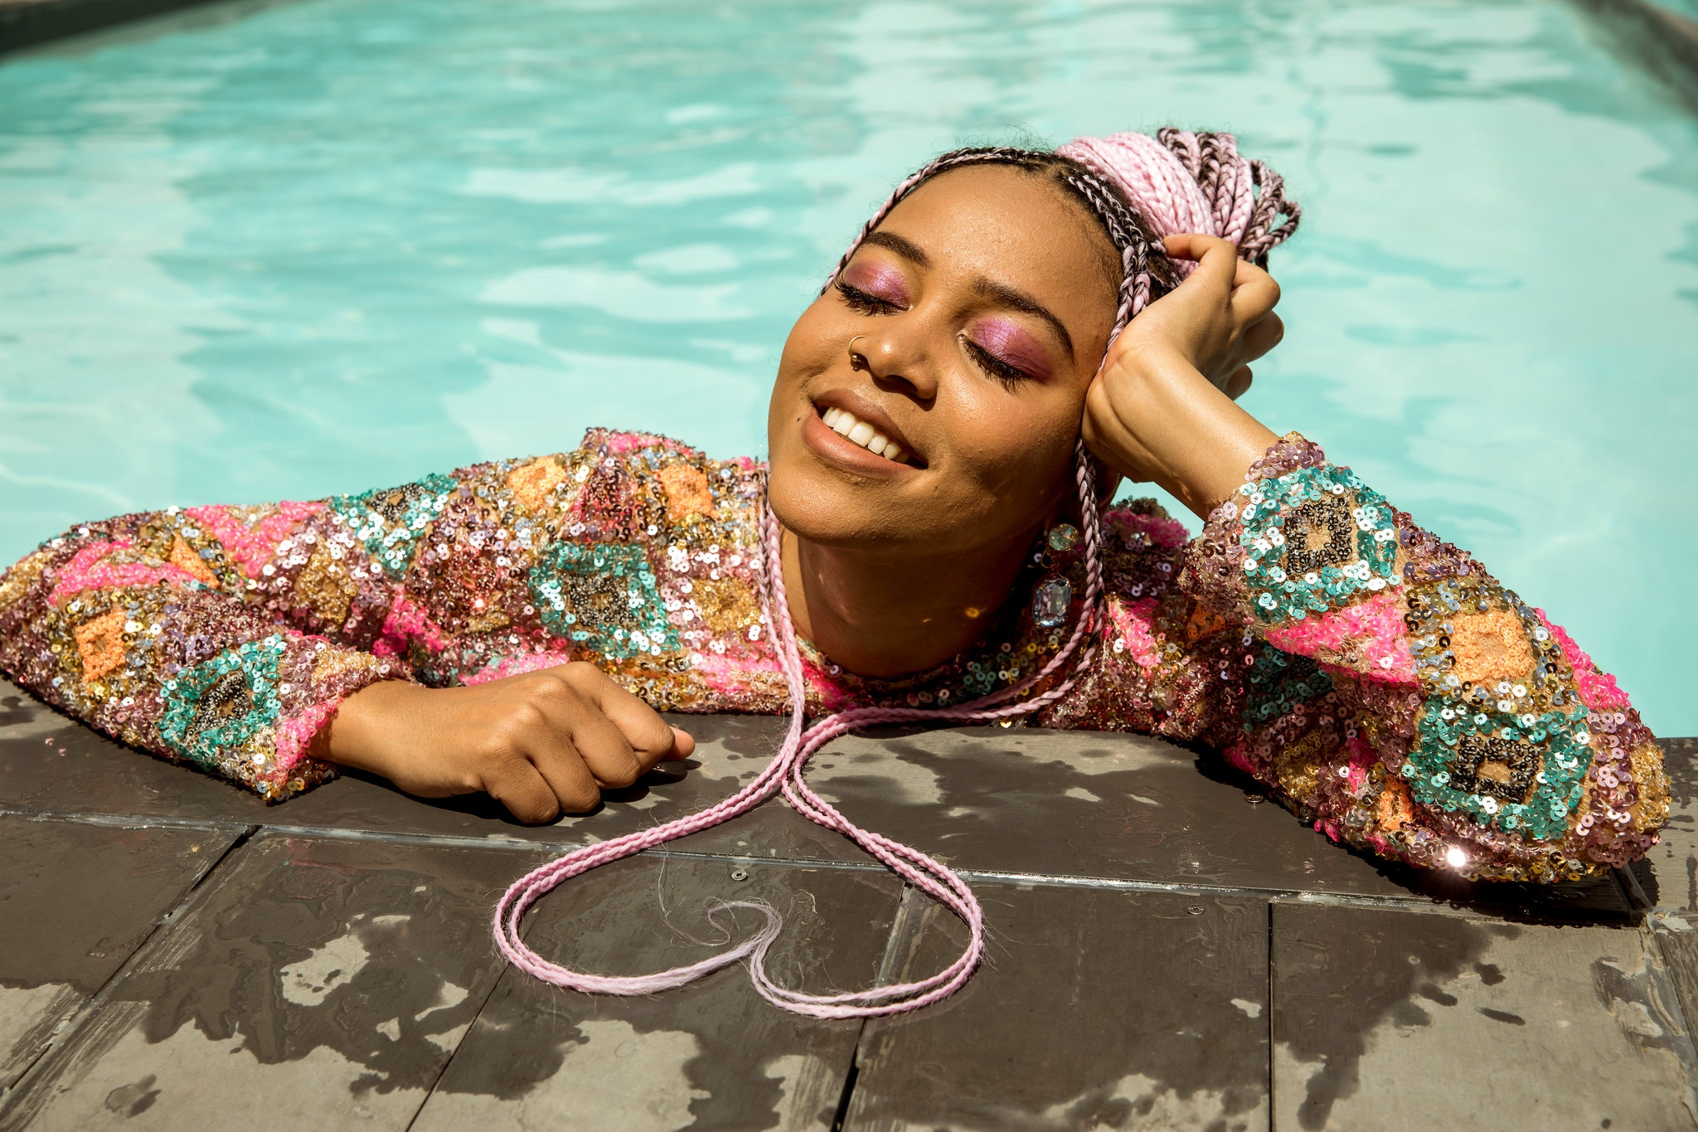
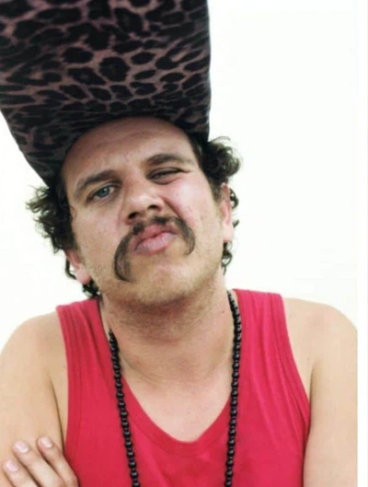
Uniekheid kan gedefinieer word as die kenmerke wat 'n persoon spesiaal of anders maak as iemand anders.
Notes:
Skyfie 2: Uniekheid kan gedefinieer word as dit wat 'n persoon spesiaal of anders maak as iemand anders. Kom ons kyk na hierdie twee Suid-Afrikaanse rappers (kletsrymers). Ken jy hulle name? Wie hou van hul musiek? Wie hou nie van hul musiek nie? Ons kan sien dat ons selfs deur ons musiekkeuses anders is.
Op ’n skoon vel papier: Kom ons kyk hoeveel verskille jy kan noem in ten opsigt van hierdie twee rappers kan noem. Jy het presies 30 sekondes. Kom ons kyk wie die langste lys het.
(Let wel: Leerders hou van 'n bietjie kompetisie. Dit laat hulle gefokus bly op inhoud wat hulle voel hulle reeds ken) Julle tyd is verby! Wie het die langste lys verskille? 5? 10? (Identifiseer die leerder en vra hulle om hul lys verskille te lees.)
Ons kan sien dat ons verskille verder strek as net ons belangstellings in musiek. Daar is verskille in geslag, ras, godsdiens, kultuur, mode en soveel meer. Selfkennis/selfbewussyn is terme wat gebruik word om te verwys na die feit dat jy weet wie jy is, wat jou swak- en sterkpunte is, en om jou belangstellings te kan identifiseer.
Ons weet dat belangstellings beskryf kan word as iets wat jou aandag trek, waaroor jy meer wil leer of waarby jy betrokke wil wees. Sterkpunte: die dinge wat jy doen waarmee jy van nature goed is. Swakhede: is die eienskappe wat jou beperk om effektief te wees. Laastens, kan ons sê dat selfbeeld 'n term is wat beskryf hoe jy oor jouself voel.
Neem ‘n oomblik om Aktiwiteit 1 en 3 op jou Les 1 – Werkkaart te voltooi. (5 min)
(Onderwysersnota: verwys na Les 1 – Werkkaart MEMO vir antwoorde op Aktiwiteit 1)

Slide 3
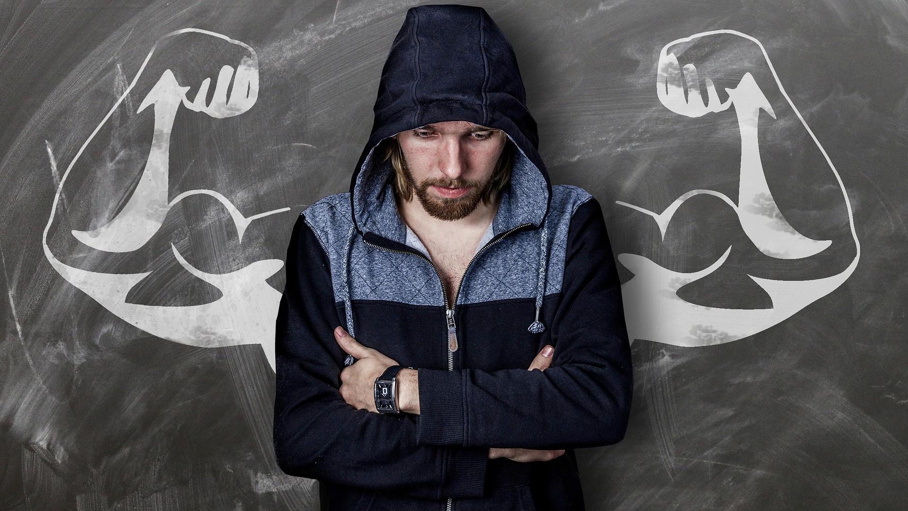
Hoe ontwikkel jy selfbewussyn?
Notes:
Skyfie 3: As jy gesukkel het met van jou antwoorde in Aktiwiteit 2 en vind dat jou selfbeeld laag is, hoe bou jy selfvertroue en selfbewussyn in jouself?
ONTHOU: Ons sal almal van tyd tot tyd sukkel met lae selfvertroue en selfbeeld. Dink aan enige atleet – selfs die talentvolste / suksesvolste gaan deur insinkings. Om strategieë te vind om vertroue en selfbewussyn in jouself op te bou, is dus van toepassing op ons almal.
Strategieë om jou selfbewussyn te bou:
Hou 'n oop gemoed en wees bereid om nuwe stokperdjies te probeer en nuwe belangstellings te ontdek. Bv. Probeer iets soos stap / hardloop. Jy mag dalk ontdek dat jy die oefening geniet, al het jy nog nooit voorheen geoefen nie.
Wees bedag op jou sterk- en swakpunte en wees bereid om in elkeen te groei. Bv. Om te weet dat jy skaam is en sukkel om 'n gesprek te begin, is 'n geleentheid om in kommunikasievaardighede te groei.
Bly gefokus op die oomblik. Raak bewus van jou emosionele snellers en dit wat veroorsaak dat jy vinnig ontsteld of kwaad word. Bv. Om te weet dat wanneer jy honger is, jy maklik geïrriteerd en kwaad word vir diegene rondom jou.
Stel vir jouself grense wat jou help om by jou waardes te hou. Bv. Geen seks voor die huwelik nie; sal nie dwelms doen nie.
Beoefen selfdissipline.Bv. Kies om nie heeltyd gemorskos te eet nie, want jy weet watter impak dit op jou gesondheid sal hê.
Oorweeg hoe jou optrede ander raak.Bv. Voordat jy jou mening (wat as veroordelend beskou kan word) in ‘n gesprek lig, oorweeg die impak wat jou woorde op diegene rondom jou sal hê.
Ons gaan nou direk na Aktiwiteit 3 (Les 1 – Werkkaart) waar jy jou selfbewussyn sal gebruik om te illustreer wat jou uniek maak.
Aktiwiteit 3: Op jou tafel is klein stukkie vierkantige papier. Begin deur jou naam aan die een kant van hierdie stuk papier te skryf. Aan die ander kant sal jy 5 min hê om iets te illustreer wat jou uniek maak. Jy mag nie woorde gebruik nie. Hierdie klein tekeninge sal op my muur gesit word in 'n ander aktiwiteit wat ek later sal verduidelik. Jy mag begin. (Laat leerders 'n maksimum van 5 min toe om hierdie aktiwiteit te voltooi voordat hulle verder gaan.)

Slide 4

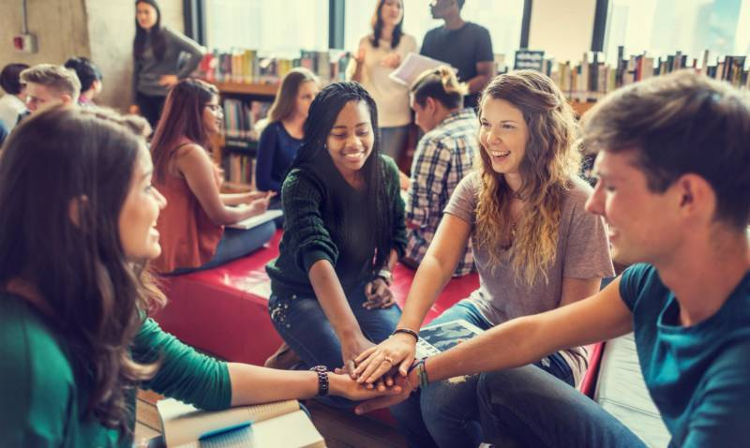
Notes:
Skyfie 4: Aan die begin van die les, toe ons na die verskille tussen onsself en die twee musikante kyk, het ons gesien dat alhoewel ons verskil van diegene rondom ons, ons mekaar moet respekteer. Ons hoef nie dieselfde as iemand anders te wees om hulle te respekteer nie. Respek beteken om te erken wat ons uniek maak en ander te bewonder vir hul unieke eienskappe.

Slide 5
KLETS-wenke wanneer ander verskillend is as jy:
K – wees KALM en vriendelik.
L – LUISTER na wat ander sê, voordat jy praat.
E – vind uit of julle EENDERSE belangstellings het.
T – erken die TALENTE / eienskappe wat die persoon uniek maak.
S – SIT ‘n glimlag op jou gesig. Julle is albei mense en moet mekaar
respekteer.
Notes:
Skyfie 5: As jy met iemand praat wat van jou verskil en jy voel dalk ongemaklik, moet jy net 'n paar vaardighede aanleer om die gesprek goed te hanteer. Al wat jy nodig het, is die paar wenke in KLETS:
K – wees KALM en vriendelik.
L – UISTER na wat hulle sê, voordat jy praat.
E – vind uit of julle EENDERSE belangstellings het.
T – erken die TALENTE / eienskappe wat die persoon uniek maak.
S – SIT ‘n glimlag op jou gesig. Jy is albei mense en het dit in gemeen.
Verwys na Aktiwiteit 4 in jou Les 1 – Werkkaart
Soek 'n persoon in die klas wat jy nie ken nie. Sit oorkant hulle, kyk na mekaar, behou oogkontak tydens hierdie aktiwiteit. Elke persoon sal 2 min hê om vrae te vra en na die antwoorde van die ander persoon te luister. Ruil na 2 min om en vra die ander een vrae.
1) Wat is jou naam?
2) Wat is jou belangstellings/ talente?
3) Wat is jou geloofsoortuigings?
4) Vertel my iets wat jy glo jou uniek maak.
5) Van watter eienskap van jouself hou jy die meeste?

Slide 6




Notes:
Skyfie 6: Ons kom nou aan die einde van die les. Ons het gesien hoe belangrik dit is om ander te respekteer. Onthou, om mekaar te respekteer beteken om iemand te aanvaar ongeag die verskille tussen julle. Dit kan ras, geslag, belangstellings, talente en selfs kulturele verskille en godsdiens insluit. Dikwels berus die uitdaging om ander te respekteer op die feit dat ons dit baie moeilik vind om onsself te respekteer. Soms fokus ons soveel op die eienskappe van onsself waarvan ons nie hou nie, dat ons nie die wonderlike eienskappe in ander sien wat hulle uniek maak nie.
Hierdie jaar sal daar 'n geleentheid vir jou wees om te groei, om jouself te respekteer en ander te respekteer. Deel daarvan beteken om eerlik te wees oor hoe dit met jou gaan in daardie oomblik. Onthou ons het almal slegte dae en goeie dae, maar in hierdie klas gee ons om hoe dit met jou gaan. Teen die muur in my klas is hierdie drie plakkate:
Ek voel FANTASTIES!
Ek is oukei.
Ek kan beter voel ...
Aan die einde van die les wil ek graag hê jy moet jou klein papiertjie waarop jy vroeër in hierdie les geteken het, wat jou unieke eienskappe verteenwoordig, op die muur langs die plakkaat opsit wat jou vandag die beste verteenwoordig. Elke week kan jy jou papiertjie aan die einde van 'n les skuif.

Slide 7
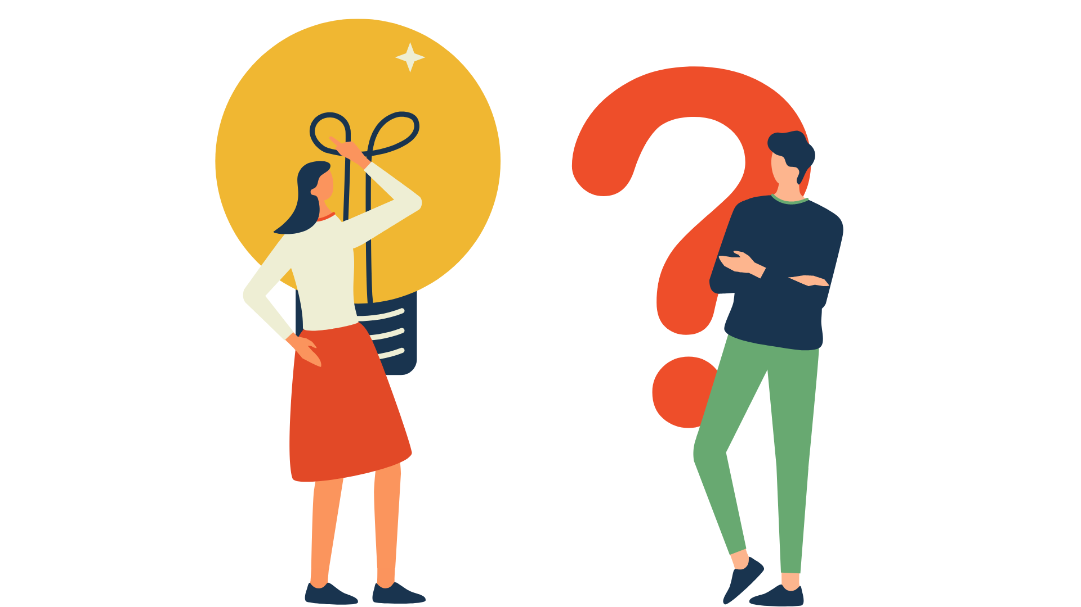
BESINNING
Notes:
Skyfie 7: Vandag het gegaan oor besinning oor respek vir jouself en respek vir ander. Ek het 'n uitdaging vir jou vir die volgende week. Op jou Les 1 - Werkkaart (Aktiwiteit 5) sal jy die RESPEK-UITDAGING vind. Kyk na die lys van 15 uitdagings en kies EEN uitdaging per dag vir die volgende week. Skryf hierdie uitdaging op die uitdagingsplakkaat. Sodra jy klaar is met die uitdaging, skryf 'n sin neer oor wat jy oor jouself en ander geleer het.
HUISWERK:
Dit is belangrik dat ons elke persoon waardeer vir die unieke eienskappe wat hulle definieer. Ons moet mekaar respekteer ongeag ras, godsdiens en vermoë. Daar is tye wat die media probeer om hierdie verskille uit te lig eerder as om ons aan te moedig om saam te werk. Bring EEN voorbeeld van RASSE- OF GESLAGSTEREOTIPERING in advertensies saam klas toe vir die volgende les. Jy kan dit in tydskrifte, koerante of op die internet soek.

